Slide 1
APRENDIZAJE COOPERATIVO Y APRENDIZAJE BASADO EN PROYECTOS (ABP)
Trabajo personal para curso APRENDIZAJE COOPERATIVO. CFIE Ponente: Gemma Guillén.
Mª de los Ángeles García Vacas
@magarciava
IES Federico García Bernalt

Slide 2
AGRUPAMIENTOS
NIVEL EDUCATIVO: 3 ESO PMAR
TIEMPO : 3 semanas.
Duración del Proyecto.
Se hacen grupos heterogéneos de 4 alumnos
Teniendo en cuenta los FACTORES:
Sociales. Integración en clase
Personales. Sexo, nivel de capacidad.
Escolares. Nivel de rendimiento, interés por la materia.

Slide 3
NORMAS DE TRABAJO
RESPETAMOS SEÑAL RUIDO CERO.
● BAJAMOS VOLUMEN DE VOZ.
● PEDIMOS AYUDA CUANDO LA NECESITAMOS
● CUANDO UN COMPAÑERO PIDA AYUDA, DEJAMOS
LO QUE ESTAMOS HACIENDO Y LE AYUDAMOS
● PREGUNTO AL PROFE DESPUÉS DE HABER
PREGUNTADO A MIS COMPAÑEROS

Slide 4
Respetar la señal de “ruido cero”
Propuesta
1
MANO ARRIBA
Cuando el profesor levanta la mano, los alumnos:
Levantan las manos
Dejan de hablar
Miran al profesor

Slide 6
Disposición del aula

Slide 7
3er paso: Clase organizada de forma cooperativa
Formación de los grupos (equipos heterogéneos)
Los más capaces de dar ayuda | El resto de estudiantes del grupo | Los más necesitados de ayuda

Slide 8
3er paso: Clase organizada de forma cooperativa (equipos heterogéneos)

Slide 9
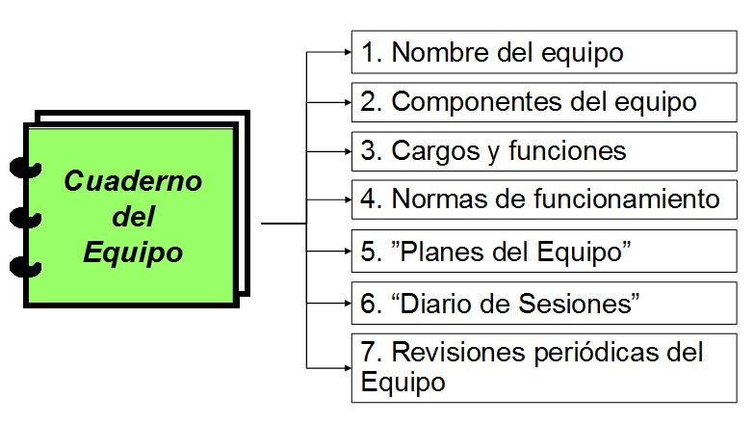

Slide 10
APRENDIZAJE BASADO EN PROYECTOS
Fuente:http://www.nmformacion.com/blog.asp?vcblog=1220

Slide 11
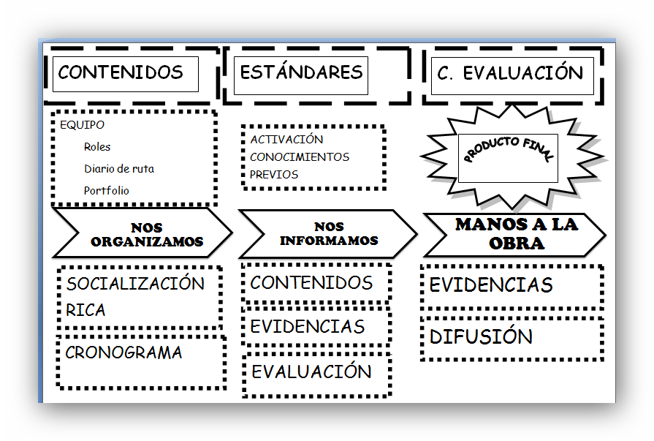

Slide 12
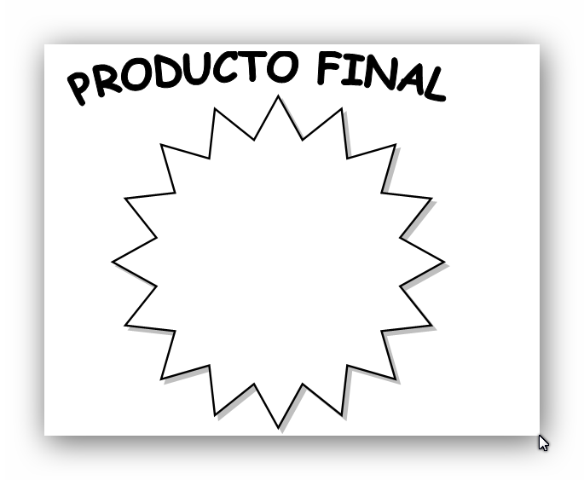
EDIFICIO O ESTRUCTURA CON POLIEDROS

Slide 13
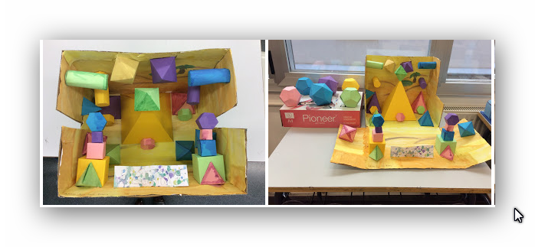

Slide 14
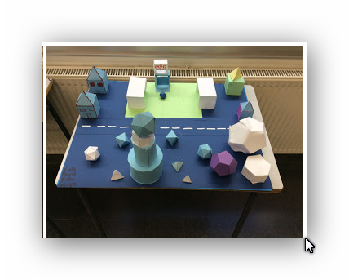
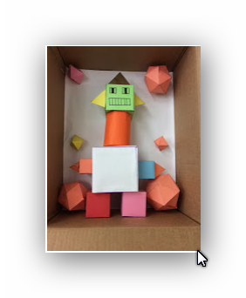

Slide 15
MÓVIL PARA COLGAR REALIZADO CON POLÍGONOS

Slide 16
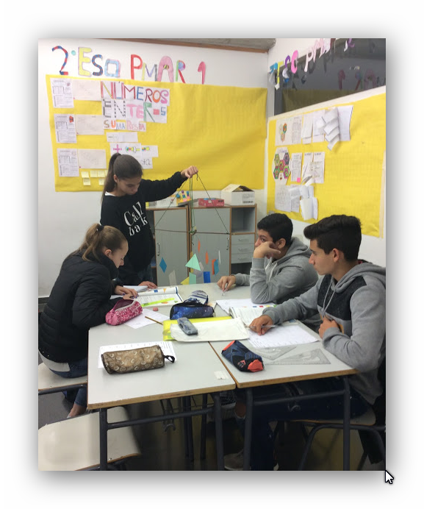
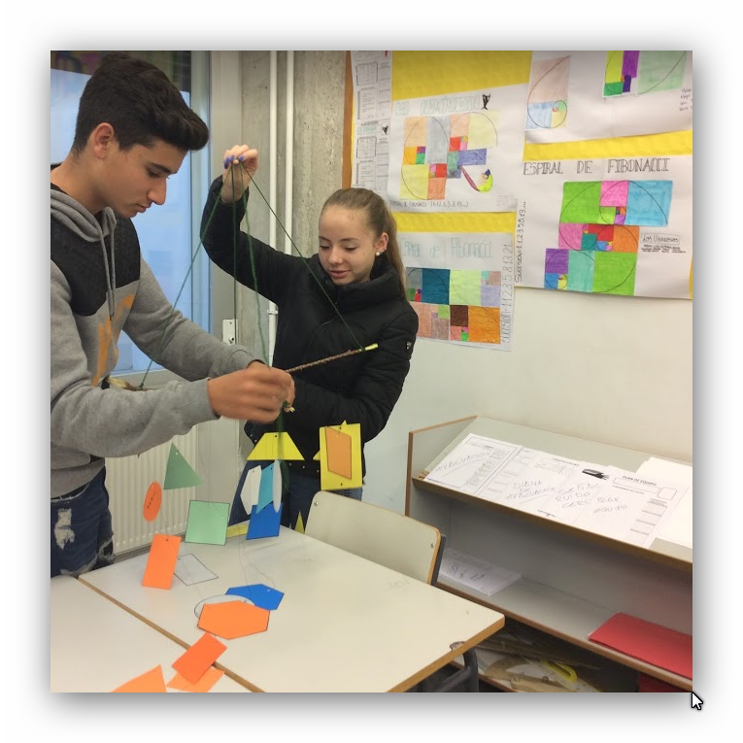

Slide 17
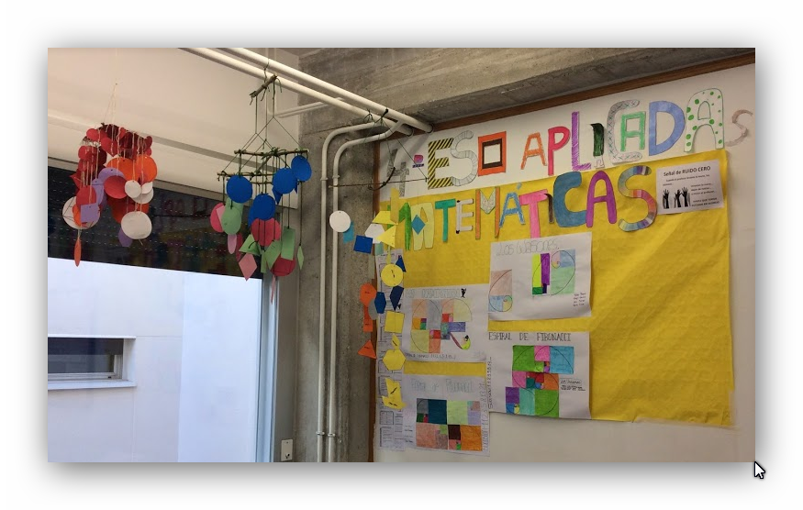

Slide 18
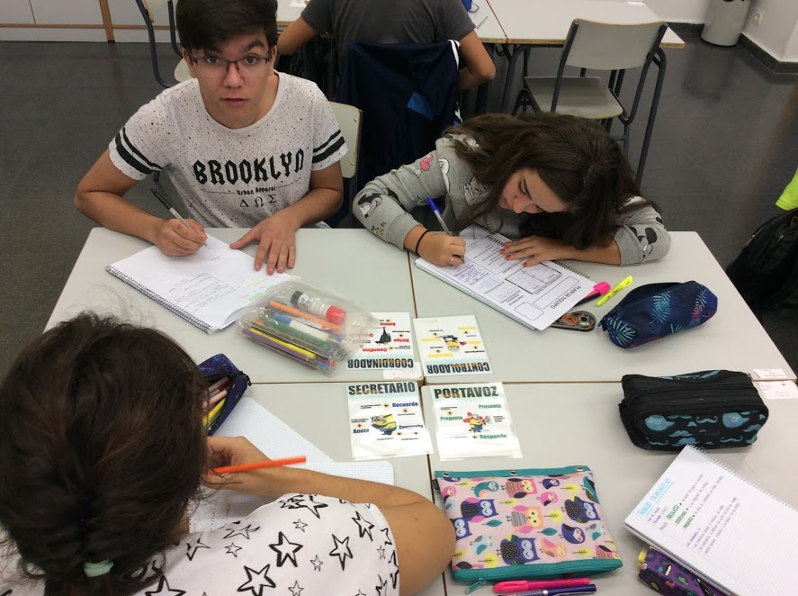
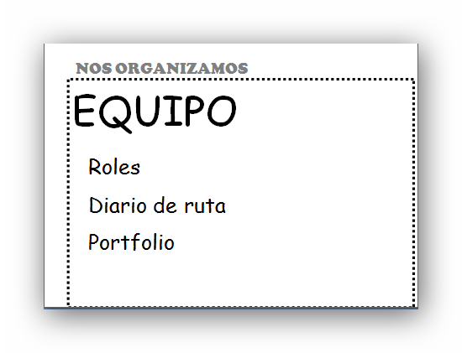

Slide 19
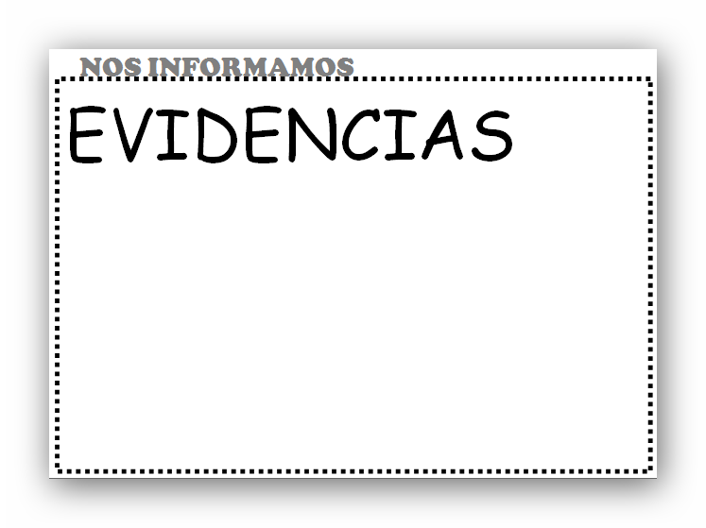
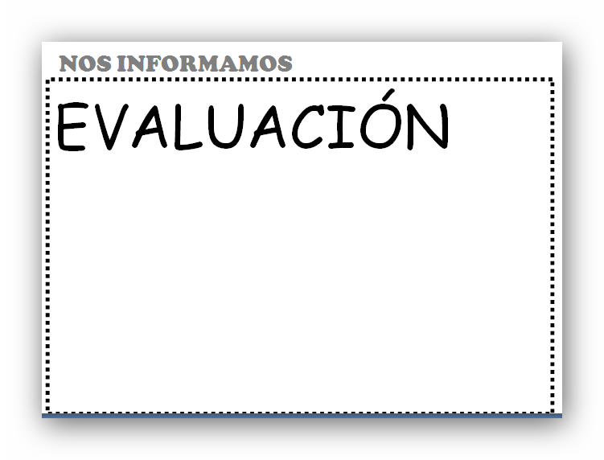

Slide 20
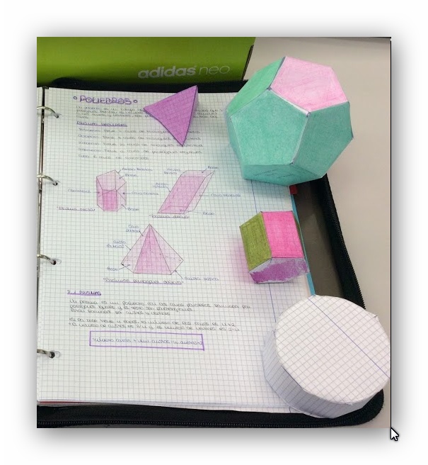

Slide 21
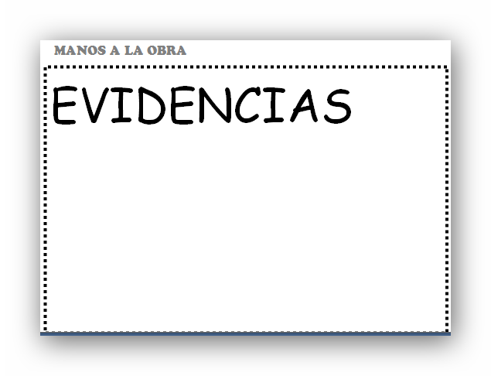
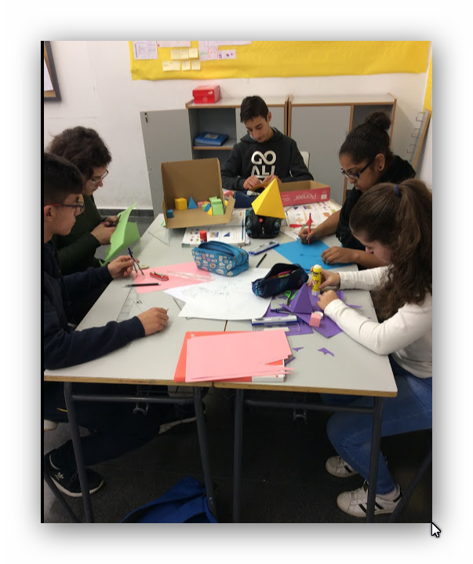
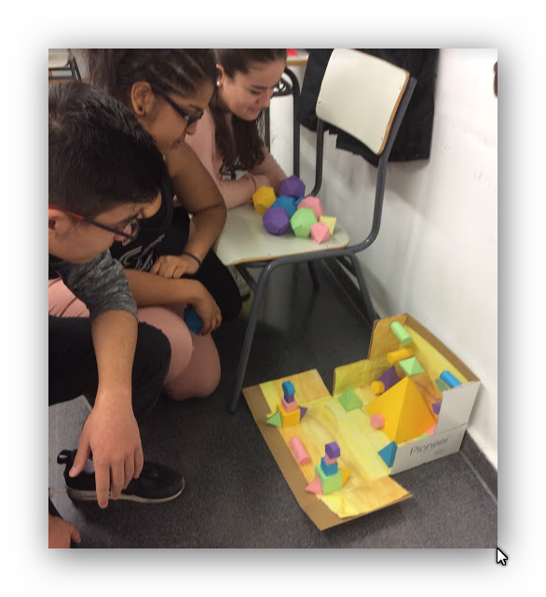

Slide 22
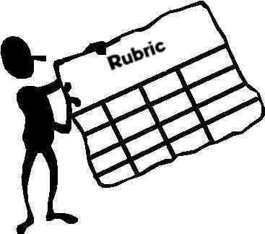
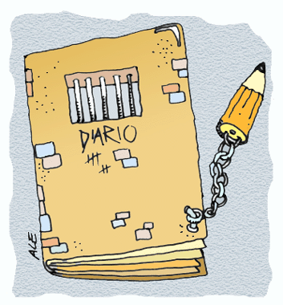
La calidad de la evaluación determina la calidad del proyecto
Evaluación del proyecto
PROCESO
PRODUCTO
Las evidencias
Las estrategias
http://www.bligoo.com/media/users/10/533651/images/public/57736/rubric.jpg?v=1303061503097
http://4.bp.blogspot.com/-2Myu_BWCW9w/Tbhi9ZzYs-I/AAAAAAAAAAw/hZQa9Xxkj14/s1600/diario.gif
http://www.six-informatics.com/wp-content/uploads/2015/04/Portfolio.gif

Slide 23
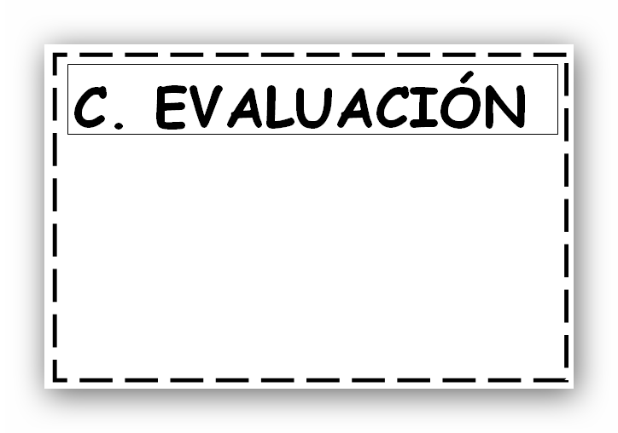
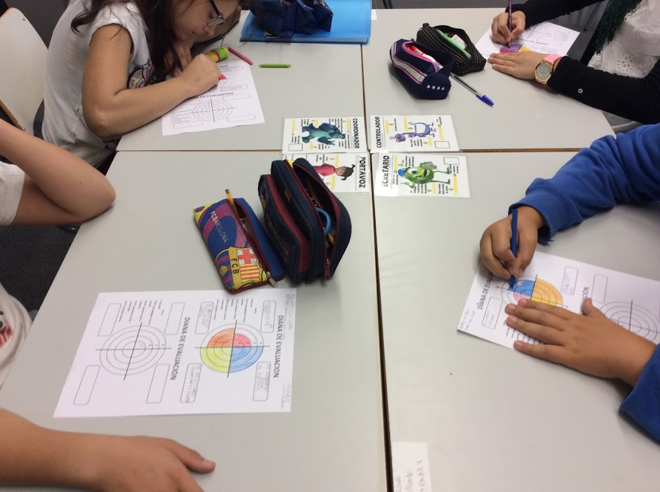
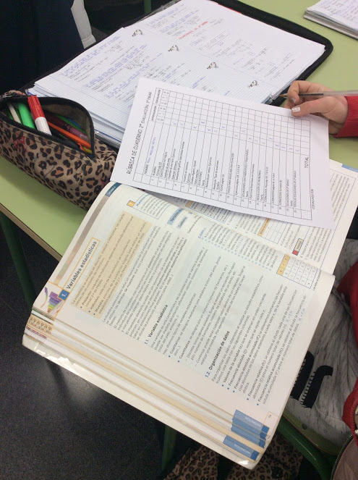

Slide 24
SISTEMA PERIÓDICO
CON CAJAS DE TETRABRICK

Slide 26
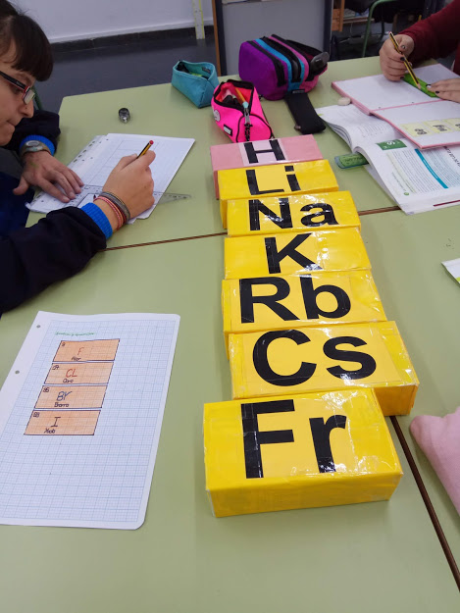
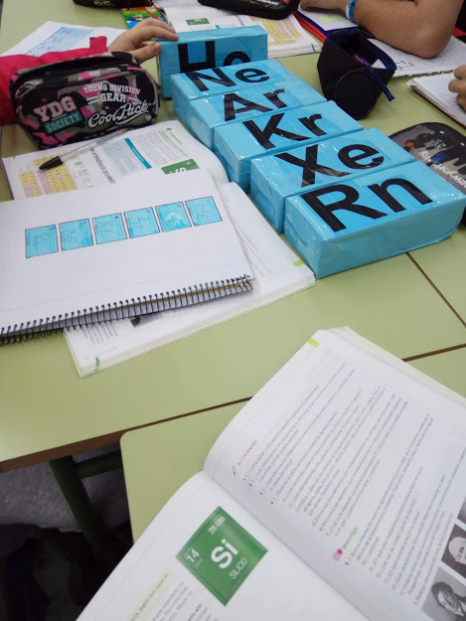

Slide 27
MAQUETAS DEL APARATO DIGESTIVO

Slide 28
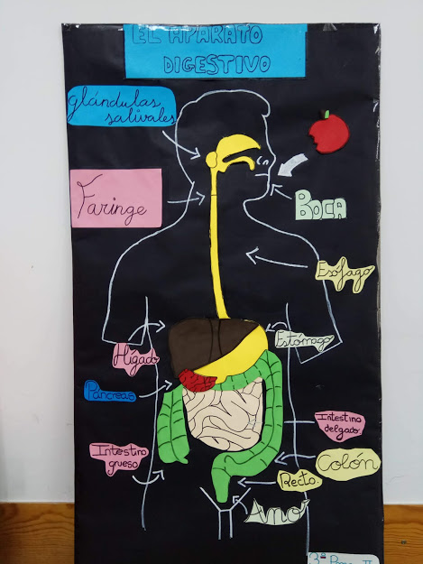

Slide 29
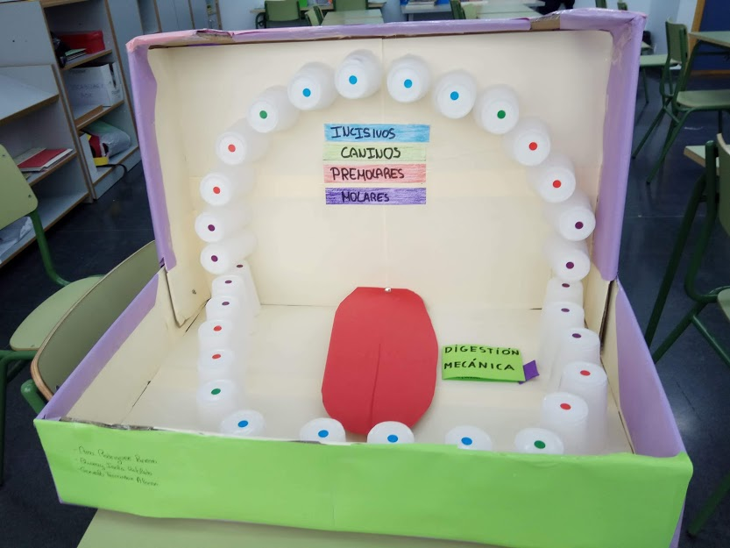

Slide 30
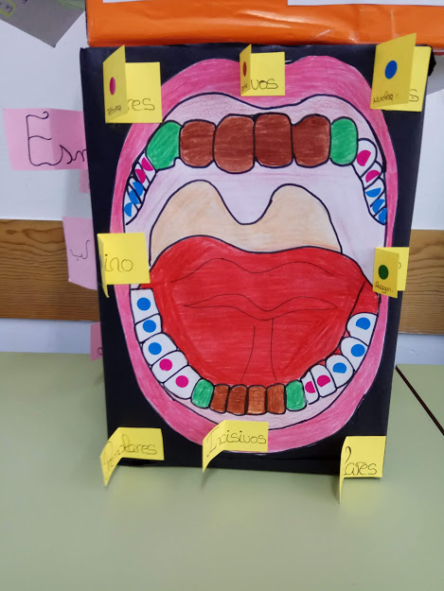
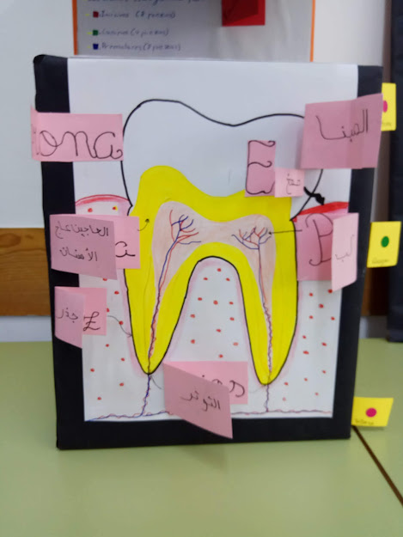

Slide 31
Gracias por sus enseñanzas a:
Y cómo no a:
Mariví Casado
@marivicasado
Elena Rodríguez
@iElenaR
Carmen Pellicer
TRILEMA
Carmen González
Montserrat del Pozo
Beatriz Gallego
Y cómo no a:
GEMMA GUILLÉN
NIUCO EDU
Francisco Zariquiei
Pere Pujolas
Robert Swartz, Arthur Costa, Rebeca Reagan y el NCTT
David Perkins y el pensamiento visible de Proyecto Zero

